Slide 1
6.5 通道处理机
  通道处理机能够负担外围设备的大部分I/O工作。
  通道处理机（简称通道）：专门负责整个计算机系统的输入/输出工作。通道处理机只能执行有限的一组输入/输出指令。

Slide 2
6.5 通道处理机
6.5.1 通道的作用和功能
程序控制、中断和DMA方式管理外围设备会引起两个问题：
  所有外设的输入/输出工作均由CPU承担，CPU的计算工作经常被打断而去处理输入/输出的事务，不能充分发挥CPU的计算能力。
  大型计算机系统的外设虽然很多，但同时工作的机会不是很多。
  解决上述问题的方法：采用通道处理机

Slide 3
6.5 通道处理机
一个典型的由CPU、通道、设备控制器、外设构成的4级层次结构的输入/输出系统。
通道的功能
  接收CPU发来的I/O指令，并根据指令要求选择指定的外设与通道相连接。
  执行通道程序
    从主存中逐条取出通道指令，对通道指令进行译码，并根据需要向被选中的设备控制器发出各种操作命令。
  给出外设中要进行读/写操作的数据所在的地址
    如磁盘存储器的柱面号、磁头号、扇区号等。

Slide 4
6.5 通道处理机
  给出主存缓冲区的首地址
    该缓冲区存放从外设输入的数据或者将要输出到外设中去的数据。
  控制外设与主存缓冲区之间的数据传送的长度
    对传送的数据个数进行计数，并判断数据传送是否结束。
  指定传送工作结束时要进行的操作
    例如：将外设的中断请求及通道的中断请求送往CPU等。
  检查外设的工作状态是否正常，并将该状态信息送往主存指定单元保存。
  在数据传输过程中完成必要的格式变换
    例如：把字拆分为字节，或者把字节装配成字等。

Slide 5
6.5 通道处理机
通道的主要硬件
  寄存器
    数据缓冲寄存器
    主存地址计数器
    传输字节数计数器
    通道命令字寄存器
    通道状态字寄存器
  控制逻辑
    分时控制
    地址分配
    数据传送、装配和拆分等

Slide 6
6.5 通道处理机
通道对外设的控制通过输入/输出接口和设备控制器进行
  通道与设备控制器之间一般采用标准的输入/输出接口来连接。
  通道通过标准接口把操作命令送到设备控制器，设备控制器解释并执行这些通道命令，完成命令指定的操作。
  设备控制器能够记录外设的状态，并把状态信息送往通道和CPU。

Slide 7
6.5 通道处理机
6.5.2 通道的工作过程
通道完成一次数据输入/输出的工作过程
  在用户程序中使用访管指令进入管理程序，由管理程序生成一个通道程序，并启动通道。
    用户在目标程序中设置一条广义指令，通过调用操作系统的管理程序来实现。
    管理程序根据广义指令提供的参数来编制通道程序。
    启动输入/输出设备指令是一条主要的输入/输出指令，属于特权指令。
        工作流程

Slide 8
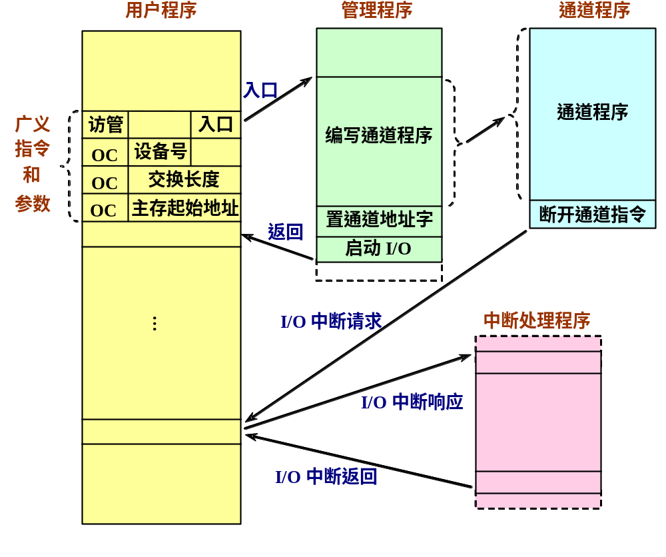
6.5 通道处理机

Slide 9
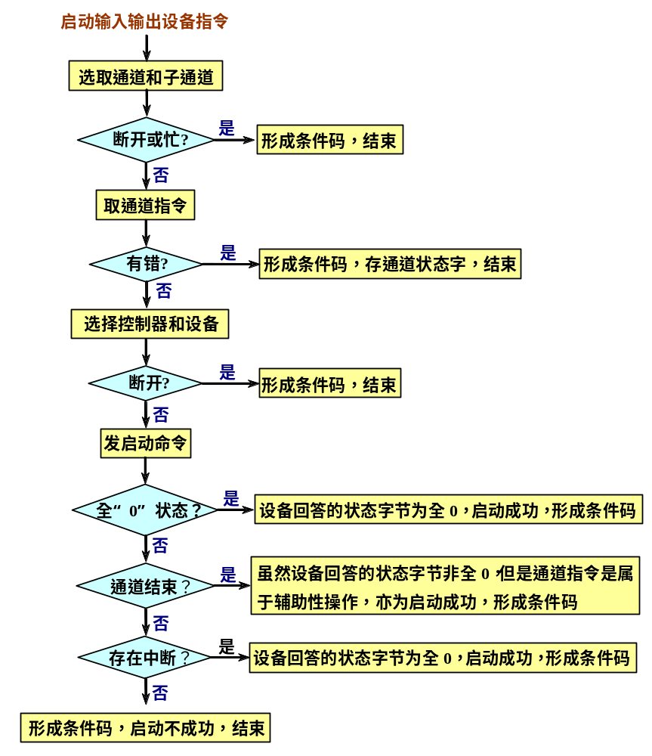

Slide 10
6.5 通道处理机
  通道处理机执行通道程序，完成指定的数据输入/输出工作。
    通道处理机执行通道程序与CPU执行用户程序是并行的。
  通道程序结束后向CPU发中断请求。
CPU执行程序和通道执行通道程序的时间关系

Slide 11
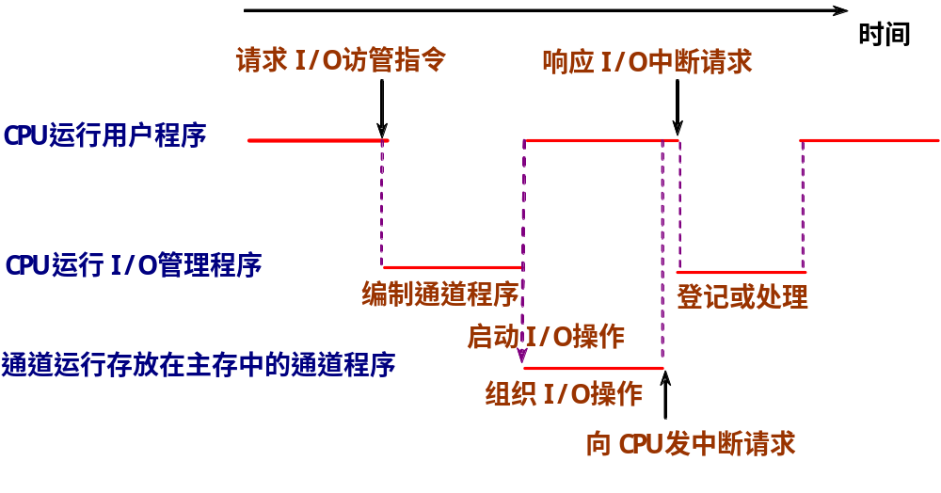
6.5 通道处理机

Slide 12
6.5 通道处理机
6.5.3 通道的种类
  根据信息传送方式的不同，将通道分为三种类型
    字节多路通道
    选择通道
    数组多路通道
  三种类型的通道与CPU、设备控制器和外设的连接关系

Slide 13
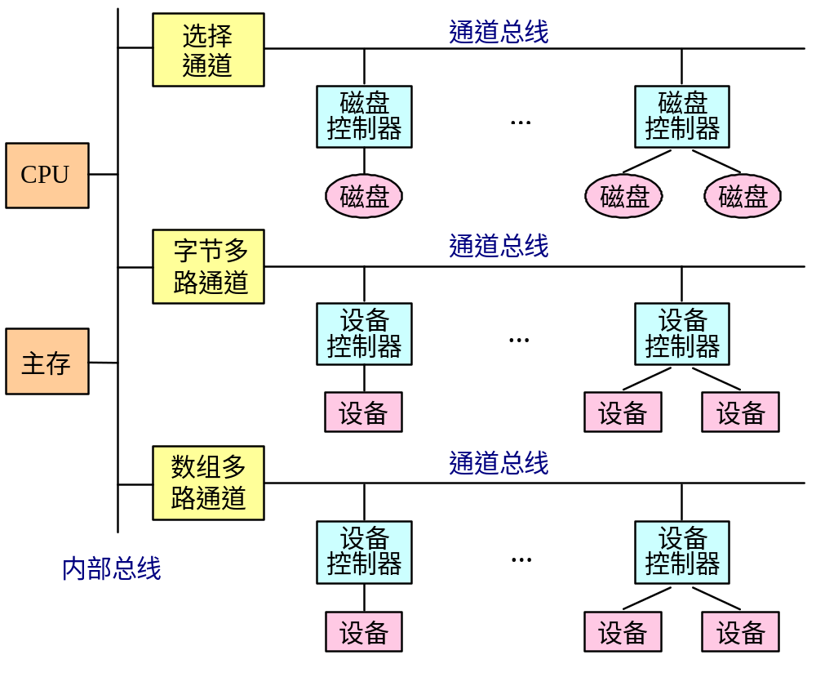
6.5 通道处理机

Slide 14
6.5 通道处理机
字节多路通道
  为多台低速或中速的外设服务。
  以字节交叉的方式分时轮流地为它们服务。
  字节多路通道可以包含多个子通道，每个子通道连接一台设备控制器。
选择通道
  为多台高速外围设备服务。
  在一段时间内只为一台高速外设独占使用。
  选择通道的硬件

Slide 15
6.5 通道处理机
    5个寄存器
      数据缓冲寄存器、设备地址寄存器、主存地址计数器、交换字节数计数器、设备状态/控制寄存器
    格式变换部件
      用于在主存和设备之间进行字与字节的拆分和装配
    通道控制部件
数组多路通道
  适用于高速设备。
  每次选择一个高速设备后传送一个数据块，轮流为多台外围设备服务。

Slide 16
6.5 通道处理机
  数组多路通道之所以能够并行地为多台高速设备服务，是因为虽然其所连设备的传输速率很高，但寻址等辅助操作时间很长。

Slide 17
6.5 通道处理机
6.5.4 通道中的数据传送过程与流量分析
通道流量
  一个通道在数据传送期间，单位时间内能够传送的数据量。所用单位一般为Bps。
  又称为通道吞吐率、通道数据传输率等。
  通道最大流量
    一个通道在满负荷工作状态下的流量 。

Slide 18
6.5 通道处理机
  参数的定义
    T_{S}：设备选择时间。从通道响应设备发出的数据传送请求开始，到通道实际为这台设备传送数据所需要的时间。
    T_{D}：传送一个字节所用的时间。
    p：在一个通道上连接的设备台数，且这些设备同时都在工作。
    n：每台设备传送的字节数，这里假设每台设备传送的字节数都相同。
    k：数组多路通道传输的一个数据块中包含的字节数。在一般情况下，k<n。对于磁盘、磁带等磁表面存储器，通常k=512。
    T：通道完成全部数据传送工作所需要的时间。

Slide 19
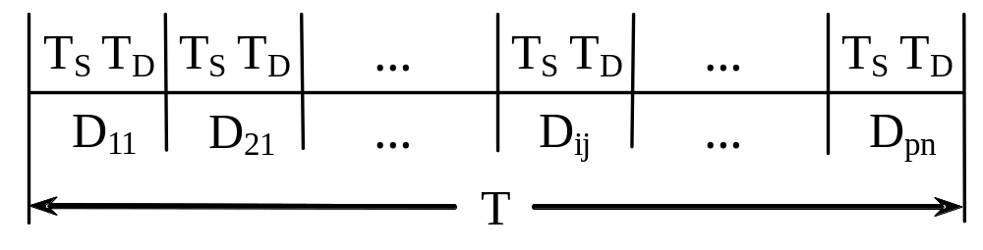

6.5 通道处理机
字节多路通道
  数据传送过程
  通道每连接一台个外设，只传送一个字节，然后又与另一台设备连接，并传送一个字节。
  p台设备每台传送n个数据总共所需的时间为

Slide 20
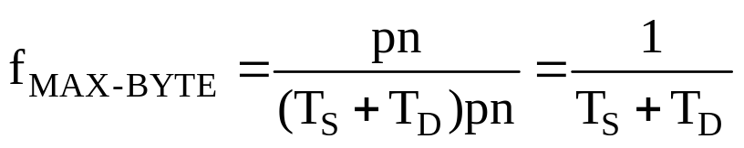
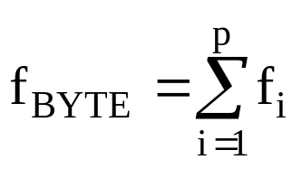
6.5 通道处理机
  最大流量
  实际流量是连接在这个通道上的所有设备的数据传输率之和。
    f_{i}：第i台设备的实际数据传输率

Slide 21
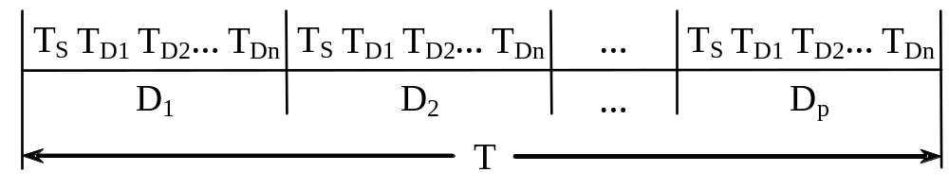
6.5 通道处理机
选择通道
  在一段时间内只能单独为一台高速外设服务，当这台设备的数据传送工作全部完成后，通道才能为另一台设备服务。
  工作过程
    其中：D_{i}表示通道正在为第i台设备服务
    T_{D1} = T_{D2} = … = T_{Dn} = T_{D}

Slide 22

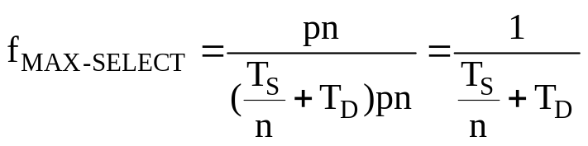
6.5 通道处理机
  p台设备每台传送n个数据总共所需的时间
  最大流量

Slide 23
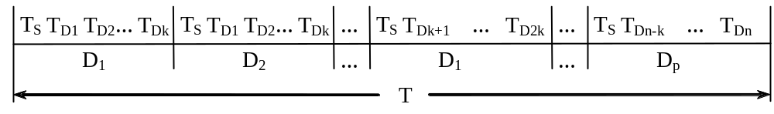

6.5 通道处理机
数组多路通道
  工作过程
  p台设备每台传送n个数据总共所需的时间为：

Slide 24
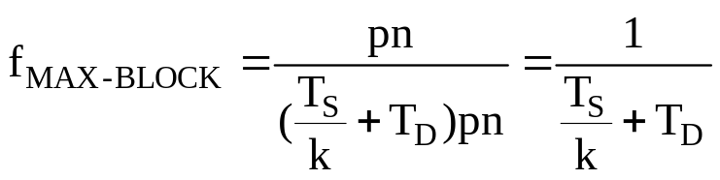
6.5 通道处理机
  最大流量
  选择通道和数组多路通道的实际流量就是连接在这个通道上的所有设备中数据流量最大的那一个 。

Slide 25
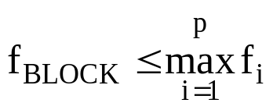




6.5 通道处理机
  各种通道的实际流量应该不大于通道的最大流量
    两边的差值越小，通道的利用率就越高。
    当两边相等时，通道处于满负荷工作状态。

